Slide 1
По пдд
уголок
МадОУ «центр развития ребенка-
детский сад №14»
Воспитатель:
Мельникова лариса леонидовна

Slide 2
Цель: формирование и развитие у детей умений и навыков безопасного поведения в окружающей дорожно-транспортной среде.
Задачи:
-развивать у детей познавательные процессы, необходимые им для правильной безопасной ориентации на улице;
-формировать у детей дошкольного возраста необходимые знания, умения и навыки для обеспечения безопасного поведения на улице и дорогах;
-учить детей адекватно реагировать на реальную обстановку и опасность на дорогах;
-помочь выработать сознательное отношение к изучению правил безопасного дорожного движения;
-воспитание дисциплинированности и сознательного выполнения правил дорожного движения, культуры поведения в дорожно-транспортном процессе.

Slide 3
Актуальность.
Вопрос безопасности ребёнка на улицах города становится всё более актуальным в современной жизни. Несоблюдение и незнание дошкольниками правил поведения на дороге, а также халатное отношение взрослых к этой проблеме зачастую приводит к беде. Именно поэтому задача педагогов ДОУ — планомерно знакомить воспитанников с азами дорожной грамоты, ведь всё, что усваивается в дошкольном возрасте, надёжно откладывается в памяти.

Slide 4
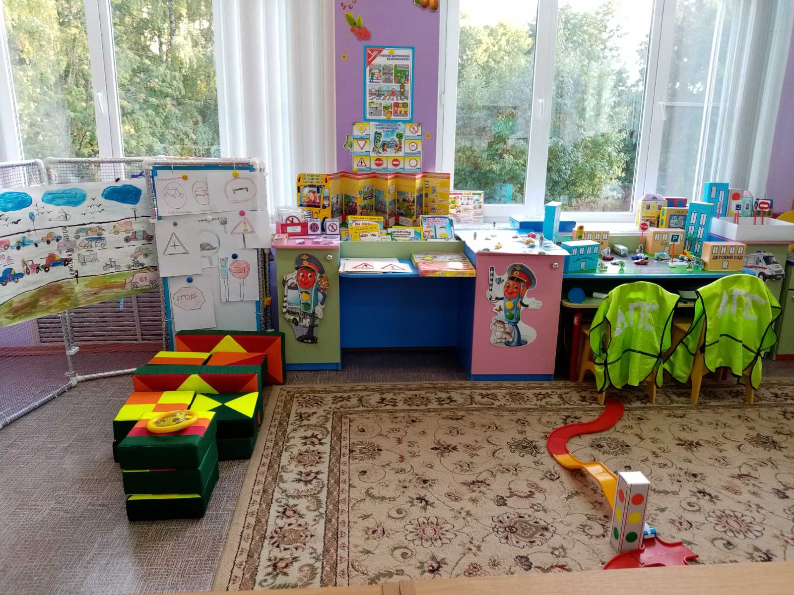
Развивающая предметно –
пространственная среда в группе по ПДД

Slide 5
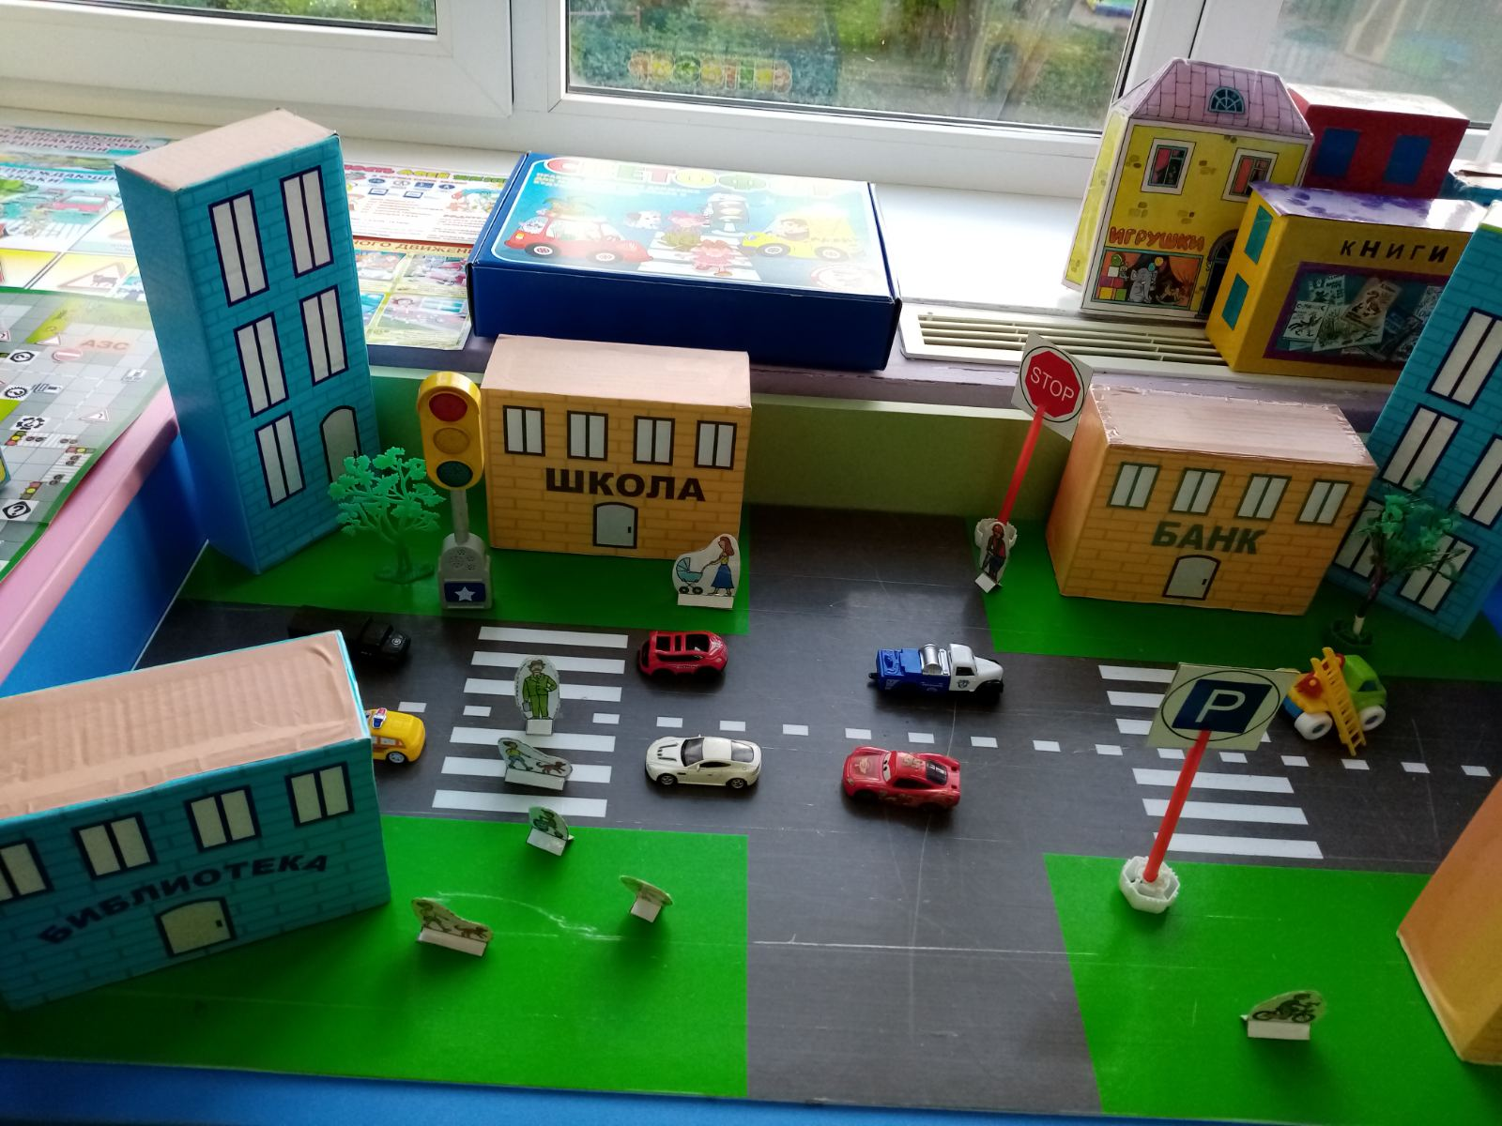
Изготовление макета с детьми «Безопасный город» в рамках обучения дорожной грамотности.

Slide 6
Макет и транспорт своими руками, поможет закрепить ПДД, сигналы и назначение светофора

Slide 7
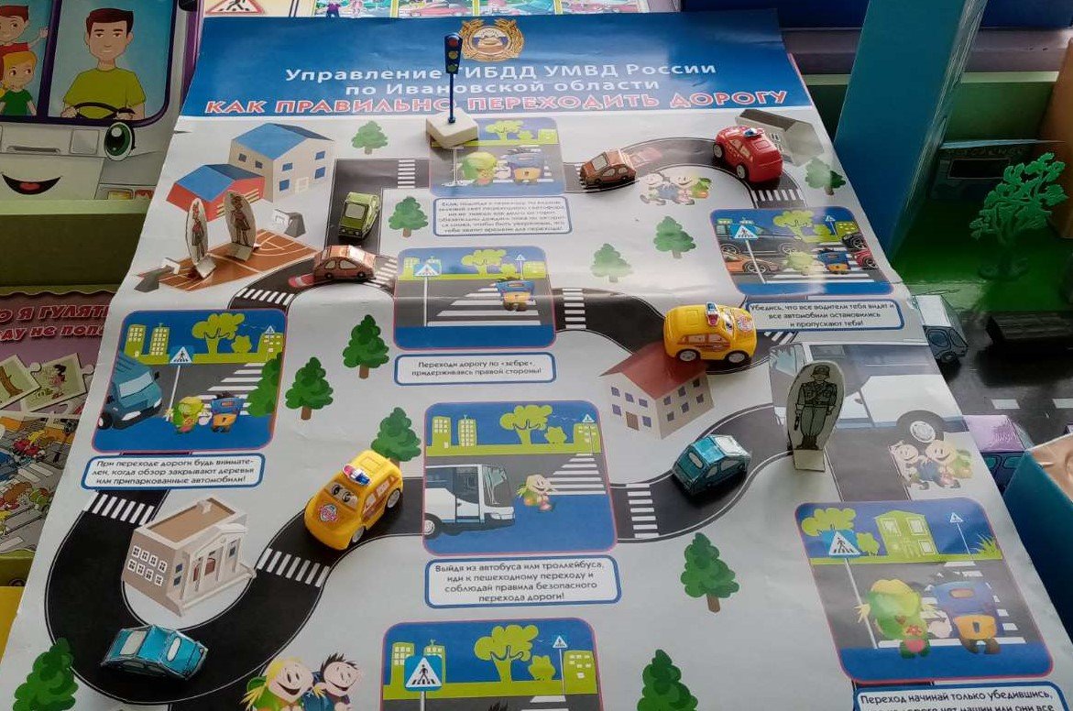
Макет и транспорт своими руками. Каждому ребенку была выделена своя роль: пешехода, водителя, светофора,
инспектора ДПС

Slide 8
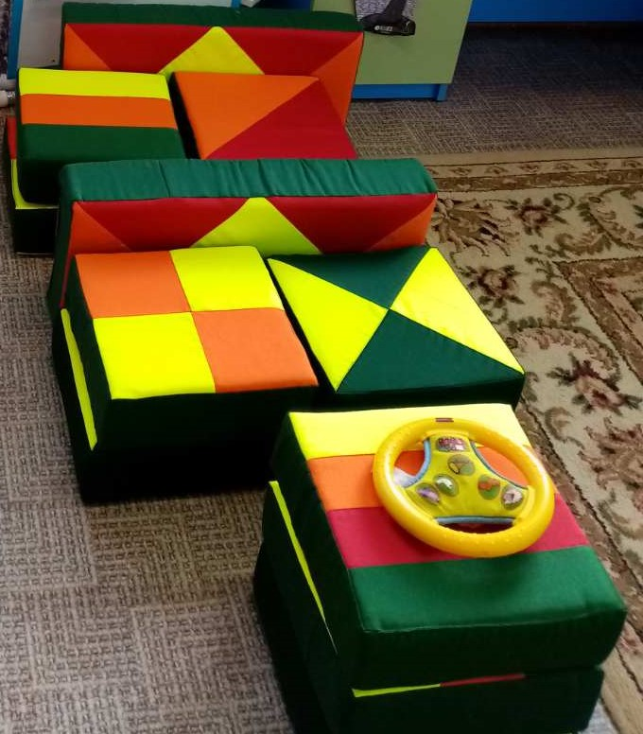
Многофункциональные модули изготовлены совместно с родителями: дети моделируют окружающий мир, транспорт, ситуации. Играя, дети не замечают, что обучаются.

Slide 9
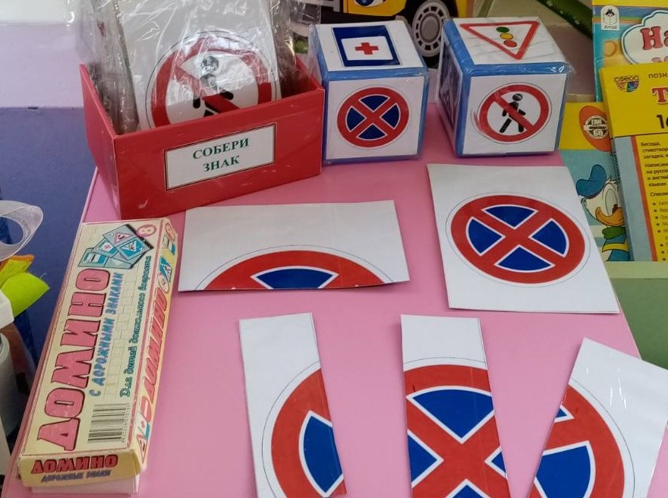
Д. и. «Собери знак».
Закрепляем навык визуальных различий знаков, глазомер, моторику рук, воспитываем внимательность и наблюдательность на дороге!

Slide 10
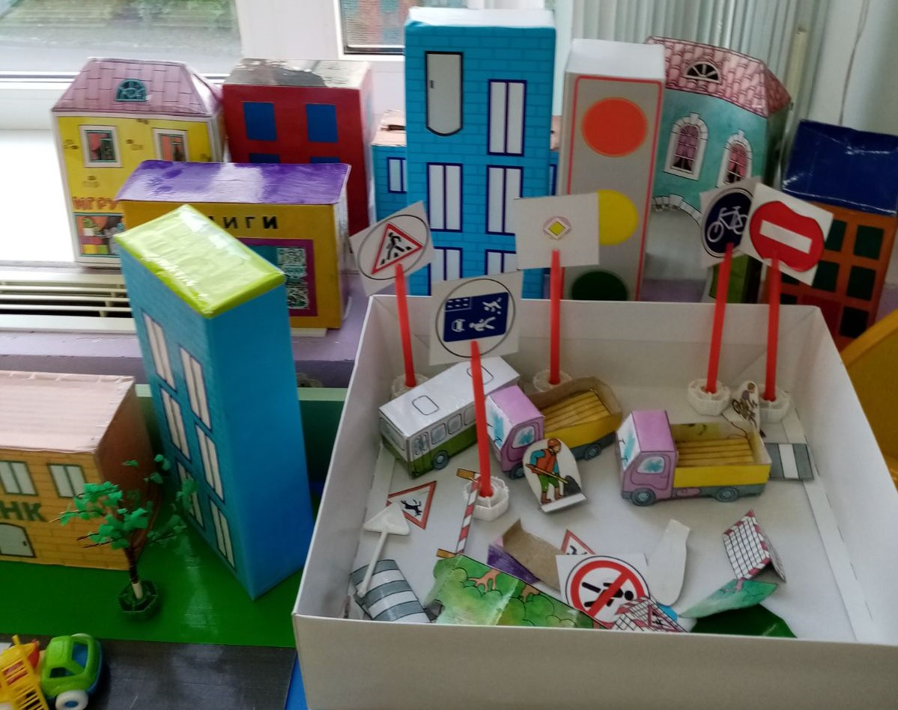
Д. и. : «Найди знак».
Знаки мы покажем и о них расскажем,
почитаем добрые стихи
!

Slide 11
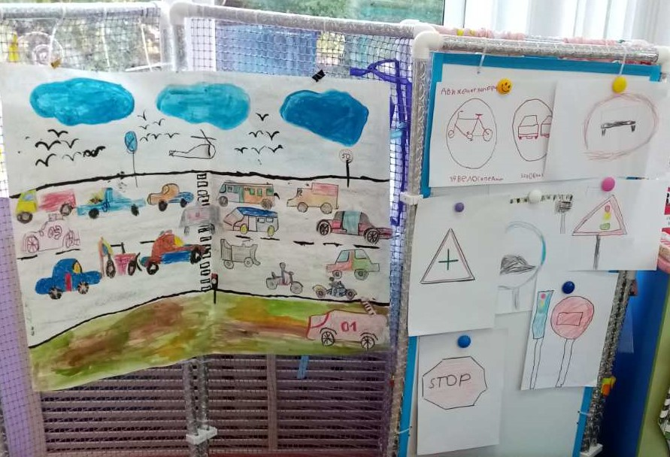
Выставка рисунков : «Правила дорожные – знать совсем не сложно нам!»

Slide 12
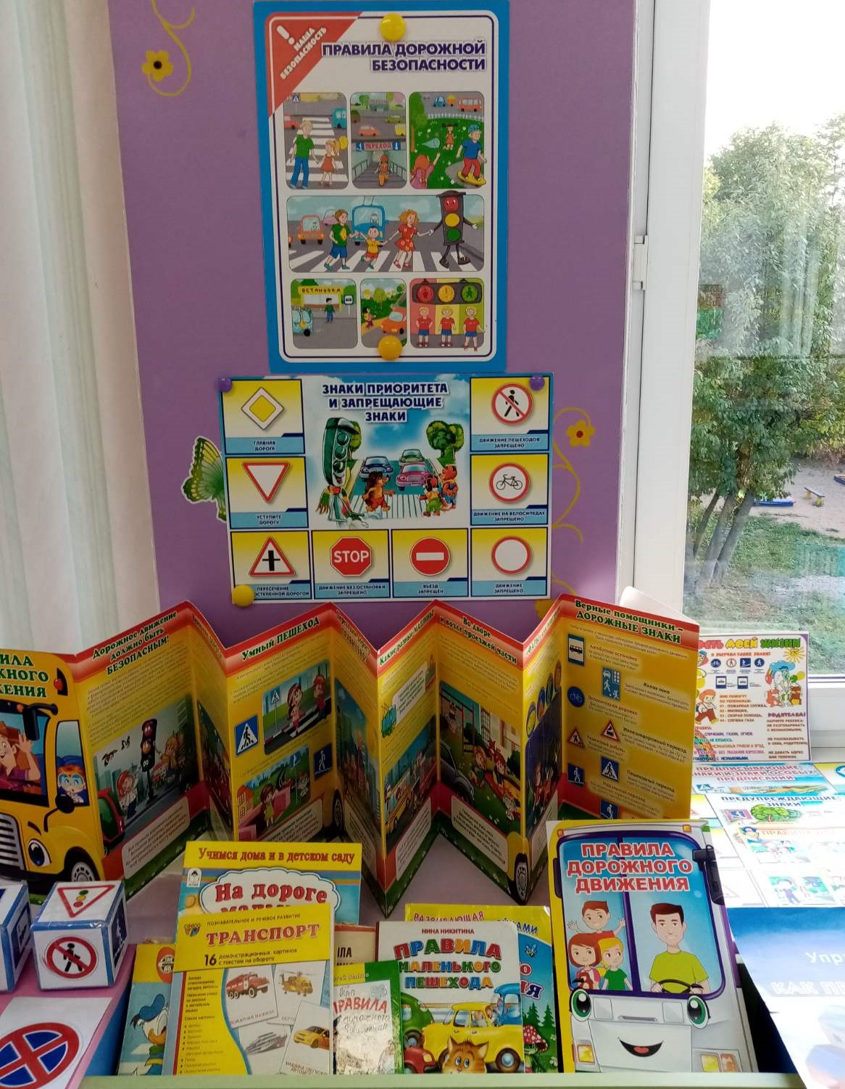
Тематический стенд : информация, заметки, рекомендации по пропаганде безопасности дорожного движения

Slide 13
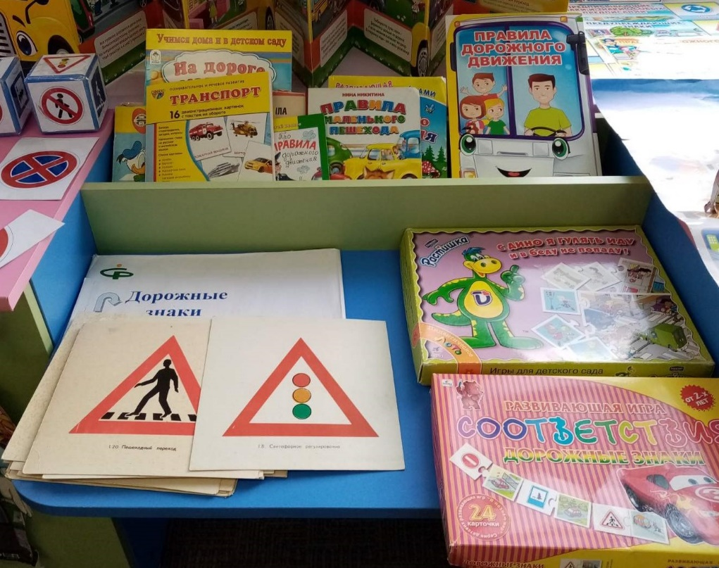
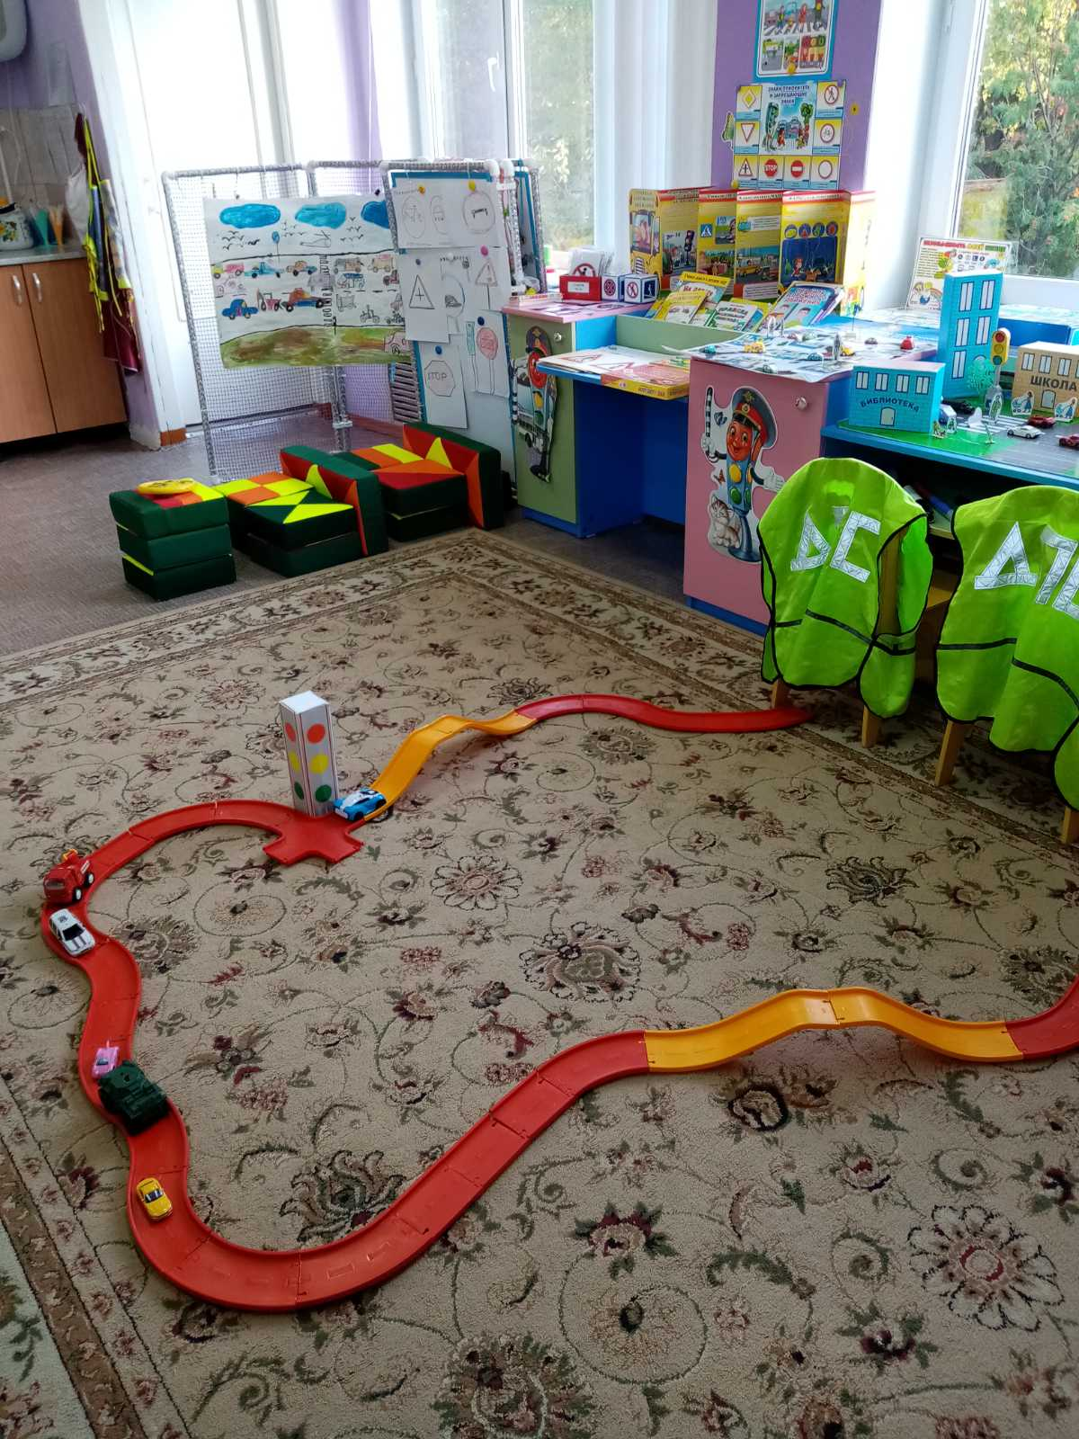
Игры помогают детям
расширить свои знания о безопасном поведении на улице

Slide 14
Правила движения
каждый должен знать,
и без промедления
их нужно выполнять!

Slide 15
Спасибо
за внимание !

